Slide 1
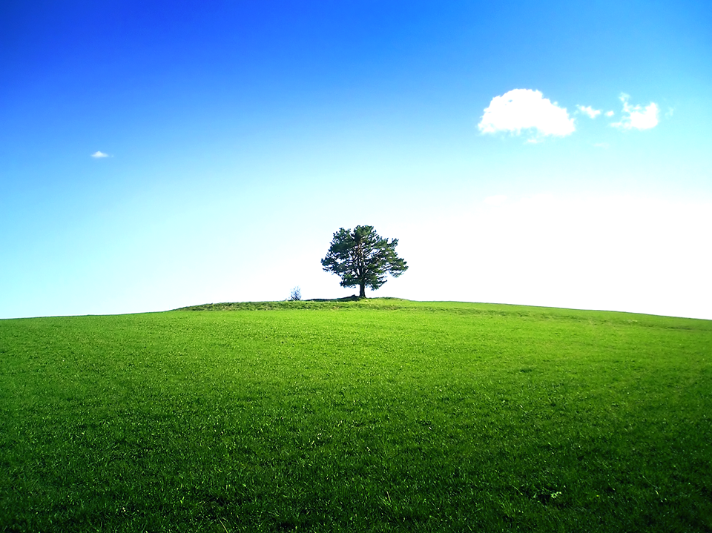
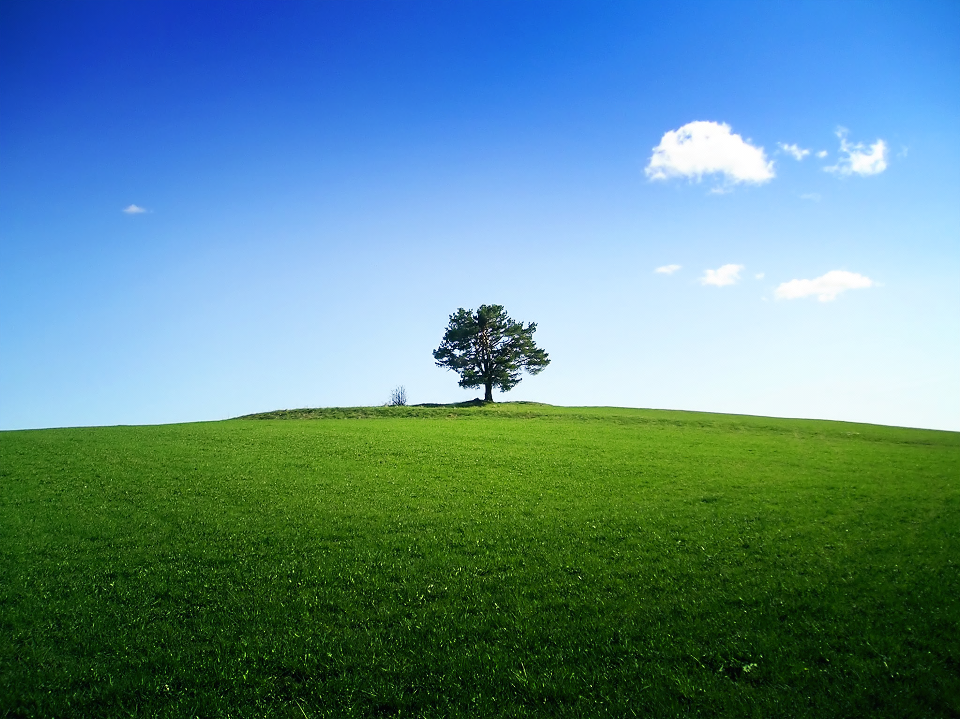
INDEX
친환경 문화
- 어플, 광고 등을 이용한 신재생에너지에 대한 관심 제고
탐구 동기 및 목적
신재생에너지란?
전세계의 신재생에너지
어플, 광고 만들기
강화여자고등학교
권수진 김예지
결과

Slide 2
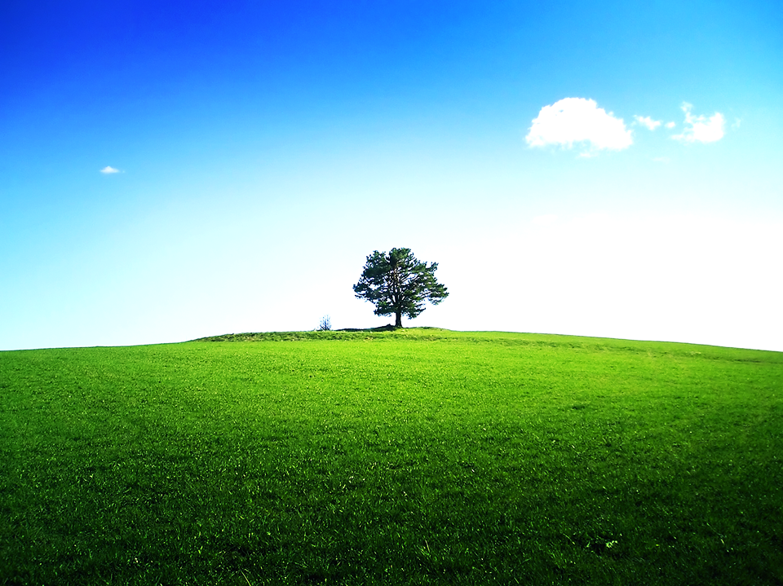
Part.1 탐구 동기 및 목적

Slide 3
탐구 동기 및 목적
친환경 생활
친환경 생활에 관련된 정보는 많으나 대중에게 잘 알려지지 못하고 있음
친환경 생활을 위한 여러 방법 중 신재생 에너지 이용에 초점을 맞춤
신 재생
에너지
친환경 주택
자원고갈이라는 커다란 사회적 문제를 해결하는데 큰 도움을 줄 수 있음
에너지 절약효과
비용 절감 효과
친환경적, 미래지향적임

Slide 4
Part.2 신재생에너지란?

Slide 5

신재생에너지
전 세계
어플 및 광고
정부 3.0
결과
신재생에너지란?
신재생에너지란?
신재생에너지
기존의 화석연료를 변환시켜 이용하거나 동식물유기물ㆍ햇빛ㆍ바람ㆍ물ㆍ지열 등을 이용하여 친환경적이고 재생 가능한 에너지로 변환하는 에너지를 통합해 지칭한 말
지속 가능한 에너지 공급체계를 위한 미래에너지원을 그 특성으로 함
Ex) 태양열, 태양광, 연료전지, 지열, 수력, 풍력, 바이오 매스
연료전지

Slide 6
Part.3 전세계의 신재생에너지

Slide 7
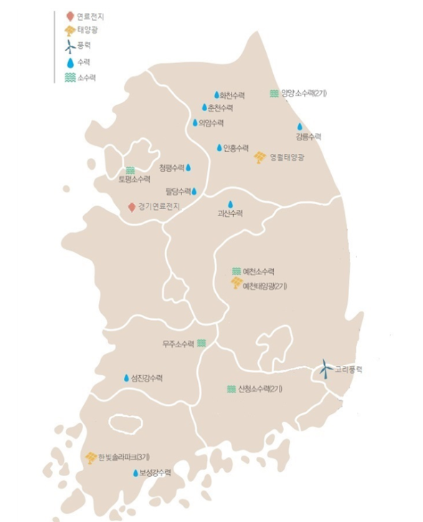
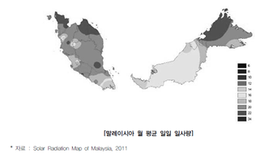
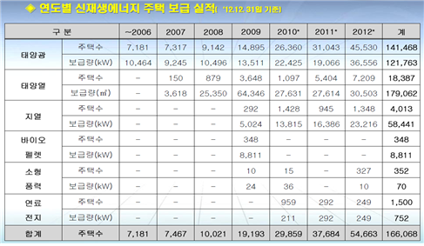
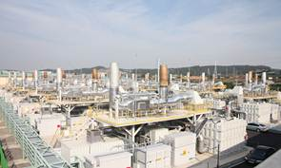
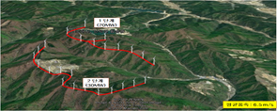
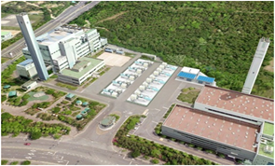
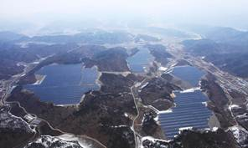
신재생에너지
전 세계
어플 및 광고
정부 3.0
정부 3.0
정부 3.0
정부 3.0
우리나라, 국가별
우리나라, 국가별
어플 및 광고
전 세계
어플 및 광고
신재생에너지
전 세계
신재생에너지
정부 3.0
정부 3.0
정부 3.0
정부 3.0
정부 3.0
탐구결과
탐구결과
탐구결과
결과
탐구결과
탐구결과
탐구결과
결과
신재생에너지
우리나라, 국가별
결과
신재생에너지
신재생에너지
우리나라, 국가별
우리나라, 국가별
신재생에너지
우리나라, 국가별
신재생에너지
신재생에너지
우리나라의 발전 설비 및 사업추진 현황
국가별 신재생에너지 활용 현황 및 사례
우리나라의 발전 설비 및 사업추진 현황
우리나라의 발전 설비 및 사업추진 현황
신재생에너지란?
국가별 신재생에너지 활용 현황 및 사례
신재생에너지란?
신재생에너지란?
우리나라의 발전 설비 및 사업추진 현황
우리나라의 발전 설비 및 사업추진 현황
우리나라의 신재생에너지 활용 주택 보급사업 현황
말레이시아
발전 설비, 사업추진 현황 예시
주택 지원( 그린 홈 100만호 ) 사업?
경기연료전지 |  | 영월태양광
• 설비용량 : 58.8MW • 준공년월 : ‘13.12 • 위 치 : 경기도 화성시 향남읍 구문천리 발안산업단지 내 |  | • 설비용량 : 40MW • 준공년월 : ‘13.11 • 위 치 :강원도 영월군 남면 연당리 지역
2020년까지 신재생에너지 주택(Green Home) 100만호 보급을 목표로 태양광, 태양열, 지열, 소형풍력, 연료전지 등의 신재생에너지 설비를 주택에 설치할 경우 설치비의 일부를 정부가 보조, 지원하는 사업
바이오연료
태양에너지
-적도부근에 위치해 태양에너지를 이용한 에너지 발전 잠재력이 높고 신재생에너지 시장 진출에 있어서 유리한 조건을 가짐
정부도 태양광 발전을 위해 투자자에게 세제 혜택을 줌으로써 더욱 확대될 전망임
태양광 뿐만 아니라 태양열의 활용도 기대됨
-전 세계 팜오일의 40%를 생산하고 있어 바이오연료를 이용한 전력생산 잠재력이 매우 높음
-정부가 전체 연료사용량 중 2%이상을 바이오디젤을 이용하도록 의무화
-바이오연료에 대한 수요가 지속적으로 증가할 것으로 예상
-바이오디젤 원료 중 팜오일의 가격 경쟁력이 가장 높아 팜오일을 이용한 바이오 연료 생산이 신재생에너지 중 활용이 매우 높은 편임
-제품 활용, 에너지 활용 등 다양한 분야에서 활용해 활용도가 높음
신재생에너지를 활용한 친환경 주택 수는 해를 거듭 할수록 꾸준히 증가하는 추세임
부산연료전지 건설사업 |  | 청송풍력 건설사업
• 위 치 : 부산시 해운대구 좌동 • 설비용량 : 30MW • 사업기간 :‘13. 12 ~ '15. 7 |  | • 위 치 : 경북 청송군 안덕면(노래산), 부동면(무포산) 일원 • 설비용량 : 90MW • 사업기간 :‘12. 10 ~ '15. 10
이외에도 솔라파크, 태양광 에너지 사업 등 많은 사업들이 추진 되고 있거나 시행 될 예정임

Slide 8
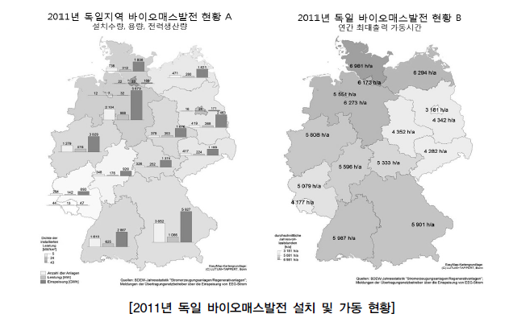
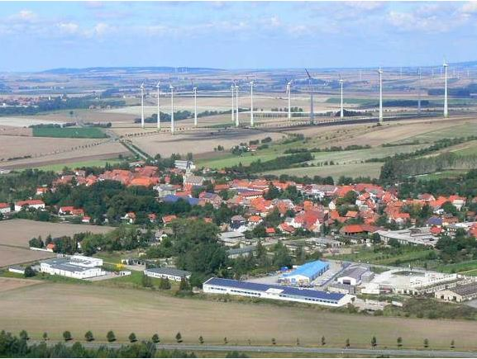
신재생에너지
전 세계
어플 및 광고
정부 3.0
정부 3.0
정부 3.0
정부 3.0
우리나라, 국가별
우리나라, 국가별
탐구결과
탐구결과
탐구결과
신재생에너지
우리나라, 국가별
결과
신재생에너지
신재생에너지
우리나라의 발전 설비 및 사업추진 현황
국가별 신재생에너지 활용 현황 및 사례
국가별 신재생에너지 활용 현황 및 사례
신재생에너지란?
국가별 신재생에너지 활용 현황 및 사례
독일
바이오메스
풍력에너지
풍력발전이 매우 활성화되어 있어 재생에너지 분야에서는 가장 큰 비중을 차지함
독일의 풍력발전은 전체 발전량의 28%를 차지하여 미국을 제치고 세계 최고의 자리에 위치함
풍력발전설비는 주로 독일 중 · 북부 지역에 설치되어 있으며, 연간 최대출력 가동시간은 1,500시간 수준이고 바다와 인접해있는 북부 지역은 2,000시간 이상 가동되기도 함
독일 풍력마을, 다르데스하임
독일 중부의 작은 마을이며 신 · 재생에너지 자급마을의 성공적인 모델임
40여개 풍력발전기는 마을 전체 주민이 사용하는 전기의 40배를 생산하고 있다.
바이오메스를 통한 발전설비는 설치 장소가 독일 전역에 비교적 골고루 분포됨
연간 최대출력 가동시간이 최소 3,181 시간에서 최대 6,981시간으로 높은 가동률을 유지함

Slide 9
Part.4 어플과 광고 활용하기

Slide 10

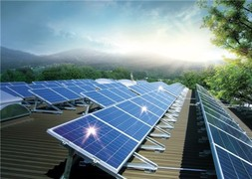
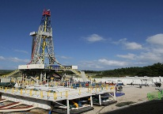
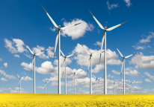
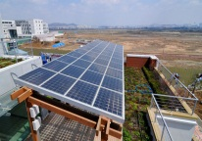
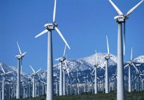
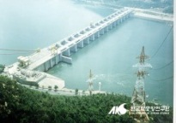
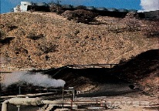
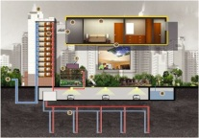
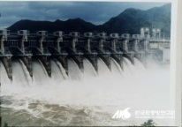
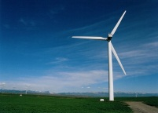
신재생에너지
전 세계
어플 및 광고
정부 3.0
정부 3.0
정부 3.0
정부 3.0
정부 3.0
우리나라, 국가별
우리나라, 국가별
우리나라, 국가별
탐구결과
탐구결과
탐구결과
탐구결과
신재생에너지
우리나라, 국가별
결과
신재생에너지
신재생에너지
신재생에너지
우리나라의 발전 설비 및 사업추진 현황
국가별 신재생에너지 활용 현황 및 사례
국가별 신재생에너지 활용 현황 및 사례
탐구결과
신재생에너지란?
광고
1
2
Do you know
신재생에너지?
신재생에너지를 아십니까?
- 태양광, 태양열, 지열, 수력, 풍력, 바이오매스 등 다양한 신재생에너지가 있습니다.
3
4
태양광 주택(월 사용량 400kWh )
: 월 6만 4천원의 전기세 절감
지열 주택(월 냉난방 비용 30만원)
: 연간 약 170만원 절감
소형풍력 주택( 월 사용량 450kWh)
: 연간 104만원 절감
- 에너지 절약과 함께 친환경적이고 미래지향적인 신재생에너지를 이용한 주택은 많은 장점이 있습니다.
- 신재생에너지, 미래의 희망입니다.

Slide 11
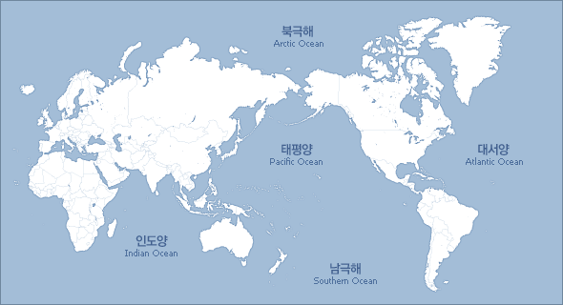


New Renewable Energy
검색
신재생에너지 알아보기
세계지도로 보는 나라별 신재생에너지 산업
신재생에너지 건물
태양광에너지
녹색 건축 인증 연구소
태양열에너지
연료전지
지열에너지
풍력에너지
수력에너지
H-Plus Eco Ltd
바이오메스에너지
에너지 N
우리나라 신재생에너지 발전기
신재생에너지 NEWS
에너지 신문
태양광 발전기
세계가스시장 속 아시아 중요성 크
게 부각
박 대통령 ‘창조경제협력의 훌륭한
파트너’강조
환경, 풍력 깊은 갈등의 골… 해법 찾
아 나선 ‘국회’
에너지 관리공단
신재생에너지 센터
연료전지 발전기
풍력 발전기
신재생에너지 테마파크
수력 발전기
한국 신재생에너지 협회
지열 발전기
참조 : 에너지타임즈
어플예시

Slide 12
알고싶은 나라를 클릭하세요!
1
4
4
6
3
2
5
Home으로 돌아가기

Slide 13
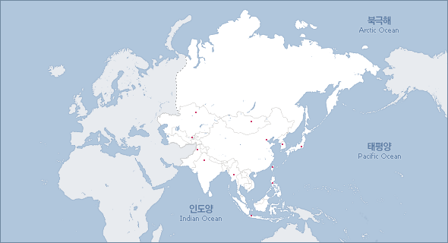
알고싶은 나라를 클릭하세요!
Home으로 돌아가기
세계지도로 돌아가기

Slide 14
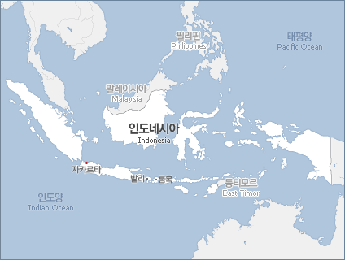
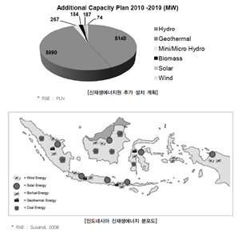
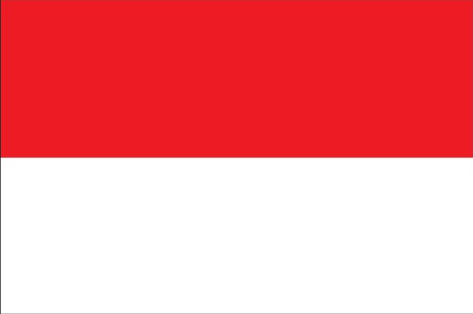
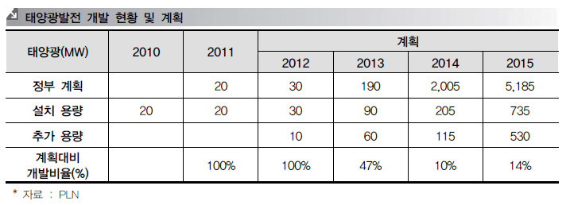
인도네시아
인도네시아 태양광 산업은 국가 정책(에너지 절약정책, 에너지원 다변화 정책)을 기반으로 하여 향후 큰 시장을 형성할 것으로 기대되며, 국가적으로 추진 중에 있는 지방전력화사업은 인도네시아의 환경적 특수성 상황을 고려해 볼 때, 태양광 발전 시스템은 인도네시아 지방전력화 사업에 최대 잠재력을 보유하고 있다.
-2012년 100여 섬에 약 20MW 정도가 공급됐으며, 인도네시아 정부는 2015년까지 1,000 여개 섬에 태양광발전시스템을 공급할 계획을 포함하여 2013~2015년까지 총 225MW 이상이 추가 공급될 계획에 있다.
2014년까지 40만 가구에 솔라 홈 시스템(Solar Home System)을 공급할 예정이며, 정부는 도시, 촌락, 도서형으로 구분해 지형별 태양광발전 프로그램 정책을 수립할 계획이다.
수력발전
인도네시아는 세계 최대의 지열 발전 잠재량(약 28,30MW)을 보유하고 있으나 개발 수준은 4.2%에 불과하여 실제 지열 발전량은 미국, 필리핀에 이어 세계 3위이다. 자바와 수마트라 지역의 잠재량이 높으며 주로 자바지역(Gunung Salak 과 Darajat)이 개발되었다. 인도네시아는 276개
의 지열 발전 사이트에 29GW 이상의 지열에너지 잠재량을 보유하고 있으며 총용량 1,226MW를 생산하고 있다.
인도네시아는 수력발전 잠재량이 가장 큰 에너지이며 발전 잠재량은 전체 약 75,670MW 정도이며, 전력수요가 많은 자바섬과 발리섬을 위주로 잠재용량의 5.5%만 개발되었다. 또한 수력발전은 현재 개발계획 대비 실제 투자가 가장 우수한 분야로 2011년 기준 116.4%를 기록하였다. 수력발전은 소수력, 대수력에 따라 수력발전 개발 프로그램을 운영하고 있다.
10MW 이상의 수력 발전은 외국계회사를 포함한 민간발전사업자에게 기회를 제공하고, 1~10MW의 소수력 사업은 외국인에게 개방되어 있지만 인도네시아 현지 업체와의 파트너쉽을 기본으로 규정하고 있고, 1MW 미만의 사업은 지방개발자에게만 허용되며 NRECG/지방정부에서 자금을 지원하고 있다.
지열발전
태양광 발전동향
Home으로 돌아가기
아시아 지도로 돌아가기

Slide 15
Part.5 결과
지금까지의 자료는 친환경 생활 → 신재생에너지 , 나아가 친환경 주택 까지 하나의 주제에 초점을 맞춰 발표 했지만, 이 외에도 빗물 사용, 로컬푸드 이용 등과 같은 다른 주제로 어플이나 광고를 활용한다면 친환경 생활에 관한 관심도 늘어나고 실생활( 정보 나눔 커뮤니티, 교육용 자료 등 )에 유용하게 사용 되어 질 것이며, 에너지 절약 효과, 비용 절감 효과, 친환경적 효과와 같은 장점들을 효율적으로 널리 알려 친환경 생활에 대한 사람들의 인식을 바꿀 수 있을 것이라 기대 됨.

Slide 16

Thank You
강화여자고등학교
권수진 김예지

